Slide 1
Tuần 26
TIẾNG VIỆT 3
Tập 2
Bài đọc 3: Hội đua ghe ngo

Slide 3
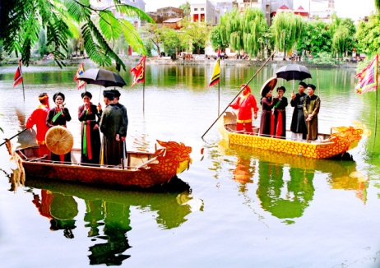
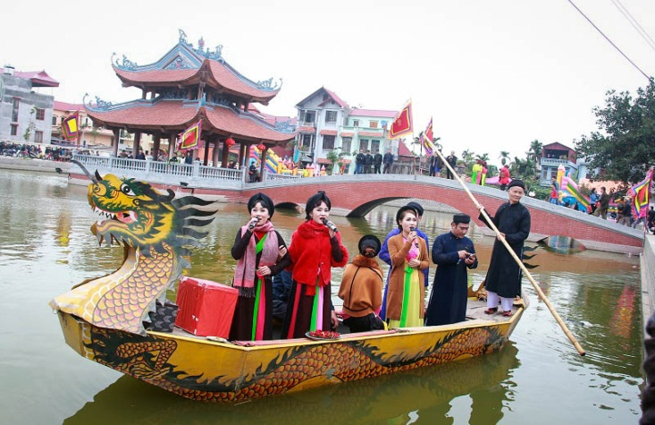
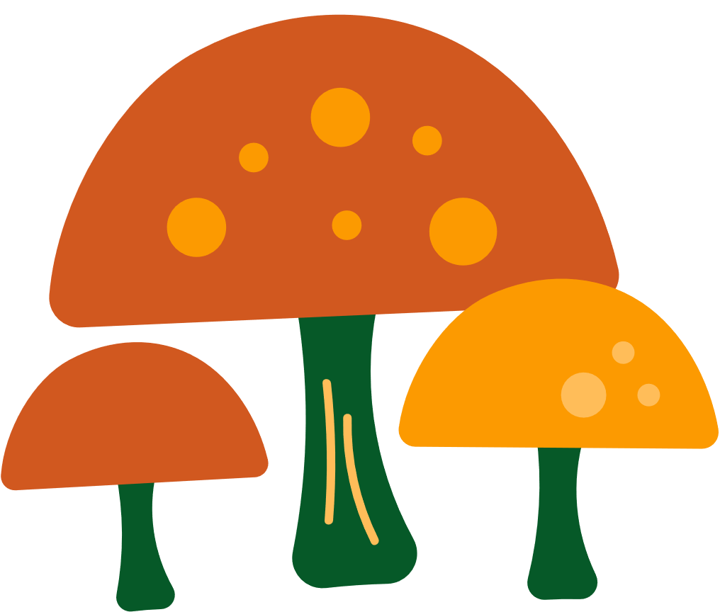
Kể tên các lễ hội dân gian mà em biết.
Hội Lim là một lễ hội lớn của tỉnh Bắc Ninh, chính hội được tổ chức vào ngày 13 tháng giêng (âm lịch) hàng năm, trên địa bàn huyện Tiên Du tỉnh Bắc Ninh. Hội Lim được coi là nét kết tinh độc đáo của vùng văn hoá Kinh Bắc. .

Slide 4
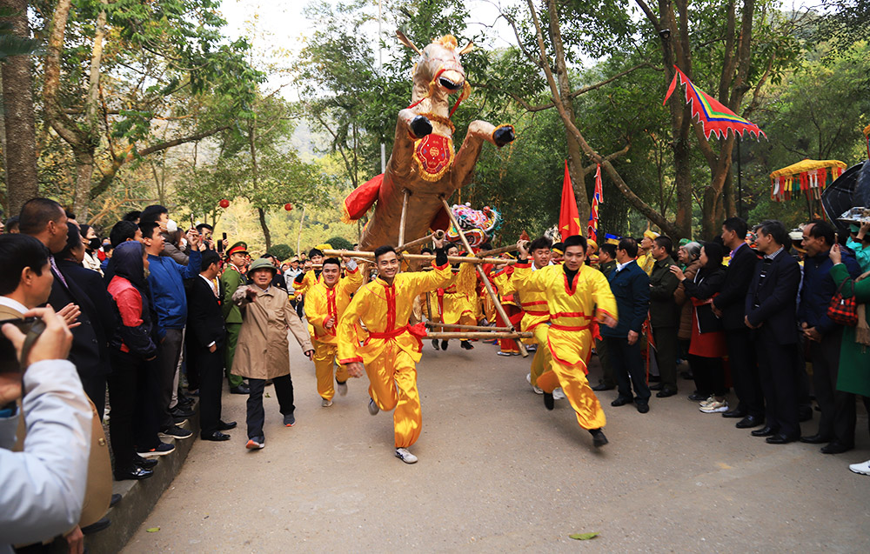
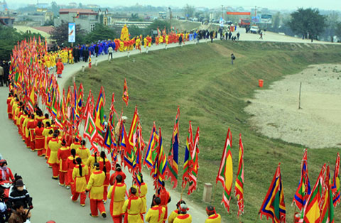
Kể tên các lễ hội dân gian mà em biết.
Hội Gióng: Hội Gióng là lễ hội lớn và đặc sắc tưởng nhớ Thánh Gióng, một trong những vị Thánh “bất tử” của tín ngưỡng dân gian Việt Nam, Hội Gióng cũng là lễ hội độc đáo, đặc sắc nhất của người Việt ở châu thổ Bắc Bộ đã tồn tại qua hàng nghìn năm lịch sử.

Slide 5
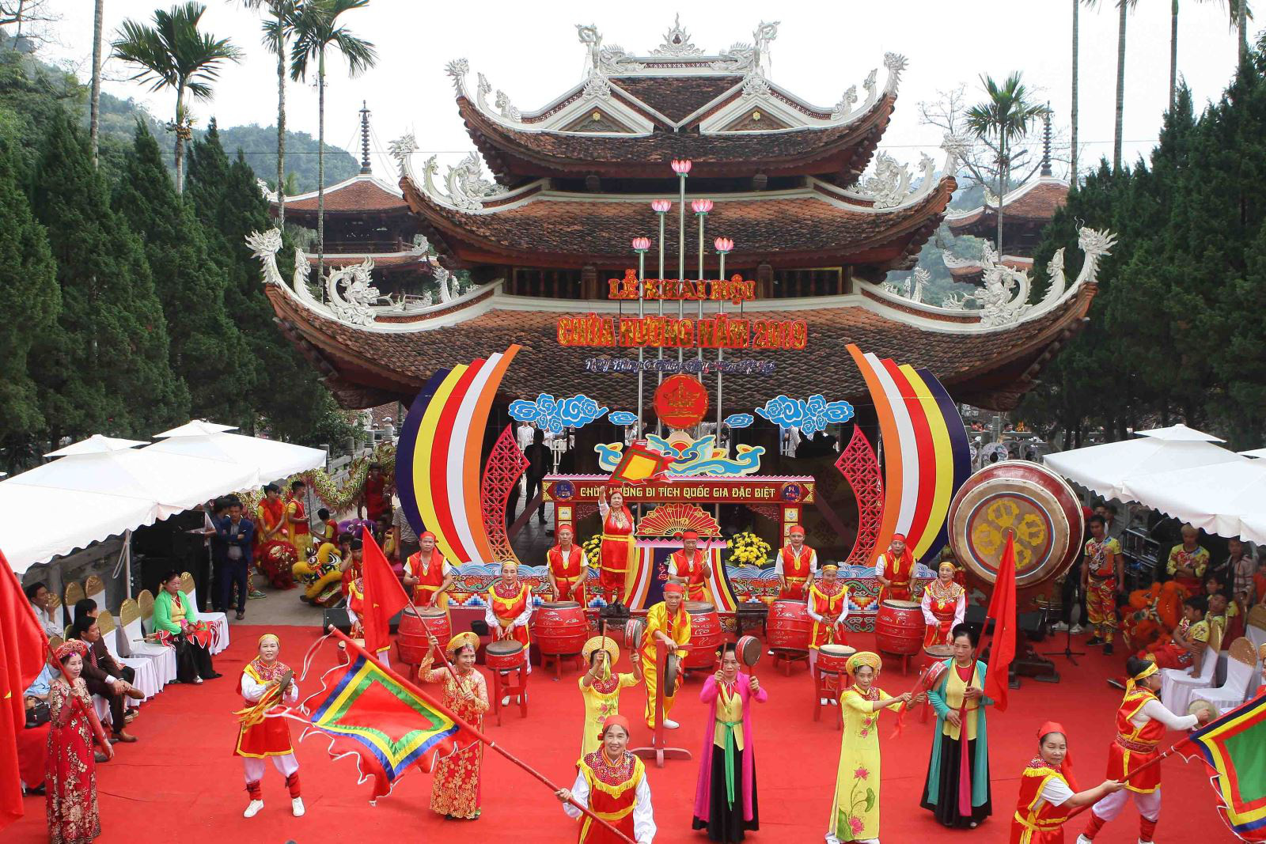
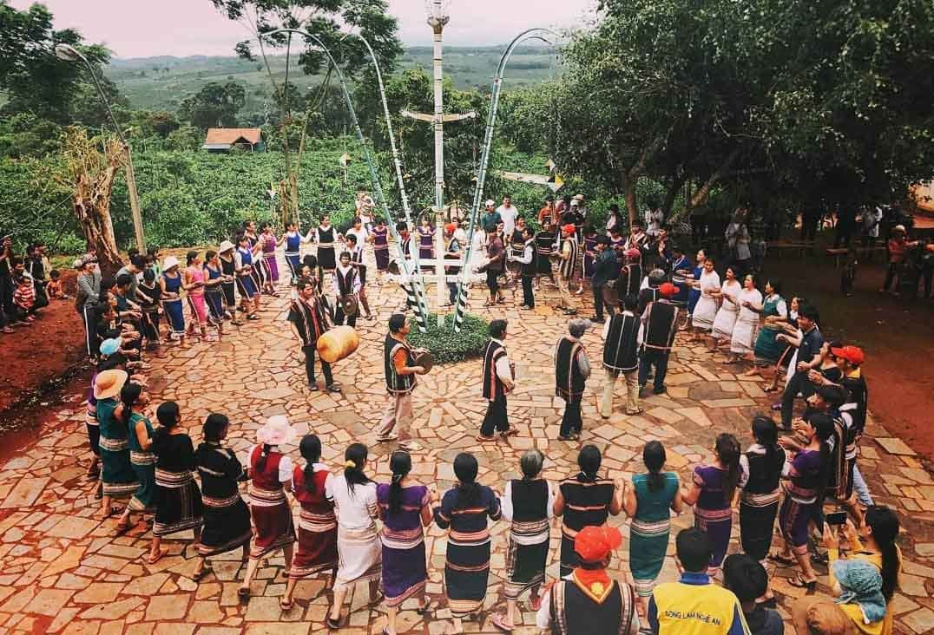
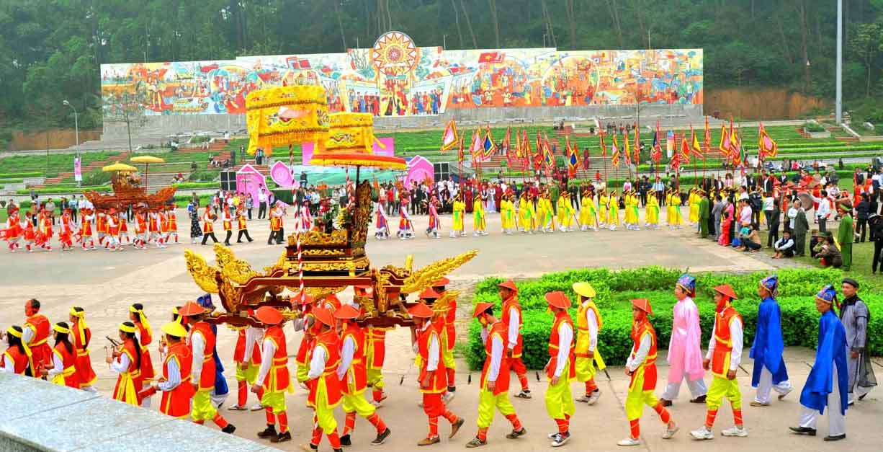
MỘT SỐ HÌNH ẢNH VỀ LỄ HỘI Ở VIỆT NAM
Lễ hội chùa Hương
Lễ hội cồng chiêng
Lễ hội Đền Hùng

Slide 7
HOẠT ĐỘNG 1. ĐỌC THÀNH TIẾNG
Giọng đọc:
Thích thú
Vui tươi
Giải nghĩa từ khó:
Lễ hội Cúng Trăng (Ok Om Bok): lễ hội truyền thống của đồng bào dân tộc Khmer để tỏ lòng biết ơn đối với Thần Mặt Trăng.
Hoa văn: hình trang trí trên các đồ vật.
Phum, sóc: xóm, làng ở vùng đồng bào dân tộc Khmer.
Hạ thủy: đưa tàu, thuyền xuống nước.
Tay đua: người tham gia cuộc đua.

Slide 8
HOẠT ĐỘNG 1. ĐỌC THÀNH TIẾNG
Đọc nối tiếp từng đoạn trước lớp
Cách ngắt giọng đúng câu
Hội đua ghe ngo / diễn ra vào lễ hội Cúng Trăng / giữa tháng 10 âm lịch hằng năm. // Ghe gho được làm từ gỗ cây sao, / dài khoảng 30 mét, / chứa được trên dưới 50 tay chèo.//
Học sinh 1. Đoạn 1
Học sinh 2. Đoạn 2
Học sinh 3. Đoạn 3

Slide 9
HOẠT ĐỘNG 1. ĐỌC THÀNH TIẾNG
Chỉnh sửa lỗi phát âm:
Ví dụ: ghe ngo, lễ hội, hằng năm, lướt nhanh, sặc sỡ, phum, sóc, hiệu lệnh,... (miền Bắc).
Ví dụ: diễn ra, lễ hội, gỗ, nhẵn bóng, lướt nhanh, cất giữ, cổ vũ,... (miền Trung, miền Nam).

Slide 10
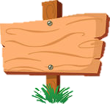
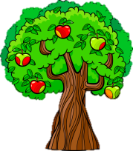
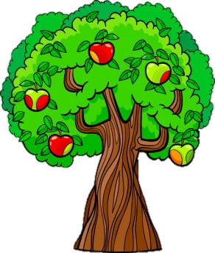
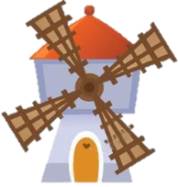
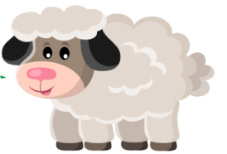
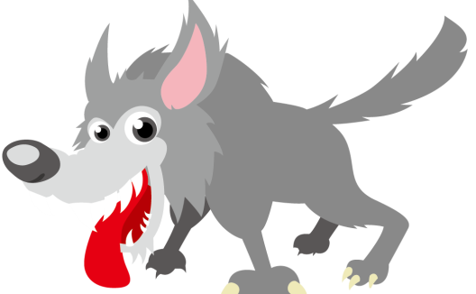
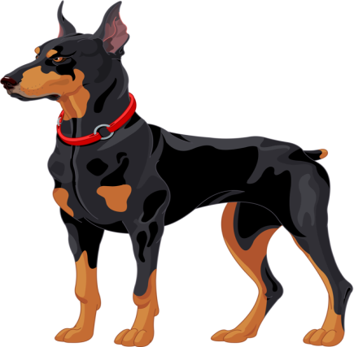
CHÓ
CHĂN CỪU
4
2
3
1
Notes:
Ấn vào đầu các con cừu số 1-2-3-4 để chuyển đến câu hỏi.
Trả lời hết các câu hỏi, bấm vào ngôi nhà để tiếp tục bài giảng.

Slide 11
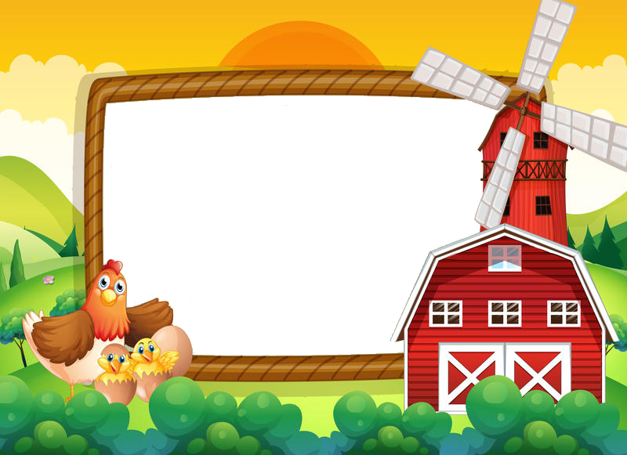
Câu 1. Hội đua ghe ngo diễn ra vào dịp nào?
Hội diễn ra vào đúng dịp lễ hội Cúng Trăng giữa tháng 10 âm lịch hằng năm.
Notes:
Bấm vào màn hình để hiện câu trả lời.
Bấm nút trở về để chọn các con cừu.

Slide 12
Câu 2. Những chiếc ghe ngo có gì đặc biệt?
Ghe ngo được làm từ gỗ cây sao, dài khoảng 30 mét, chứa được trên dưới 50 tay chèo; ghe được chà nhẵn bóng, mũi và đuôi ghe cong vút, tạo hình rắn thần; thân ghe vẽ hoa văn và sơn màu sặc sỡ; …
Notes:
Bấm vào màn hình để hiện câu trả lời.
Bấm nút trở về để chọn các con cừu.

Slide 13
Câu 3. Vì sao trước ngày hội, các tay đua phải tập chèo theo nhịp trên cạn?
Ghe ngo rất dài, phải nhiều người cùng chèo, mỗi năm ghe chỉ được hạ thuỷ một lần. Chính vì vậy, phải tập chèo theo nhịp trên cạn cho quen.
Notes:
Bấm vào màn hình để hiện câu trả lời.
Bấm nút trở về để chọn các con cừu.

Slide 14
Câu 4. Cuộc đua ghe ngo diễn ra sôi động như thế nào?
Vào cuộc đua, mỗi ghe có một người giỏi tay chèo ngồi đằng mũi chỉ huy và một người đứng giữa ghe giữ nhịp; theo hiệu lệnh, những mái chèo đưa nhanh thoăn thoắt, đều tăm tắp, đẩy chiếc ghe lướt nhanh trên sông;…
Notes:
Bấm vào màn hình để hiện câu trả lời.
Bấm nút trở về để chọn các con cừu.

Slide 15
HOẠT ĐỘNG 2. ĐỌC HIỂU
Theo em, nội dung và ý nghĩa bài học này là gì?
Mỗi dân tộc, anh em đều có những phong tục, nét đẹp văn hoá cần trân trọng và gìn giữ.

Slide 17
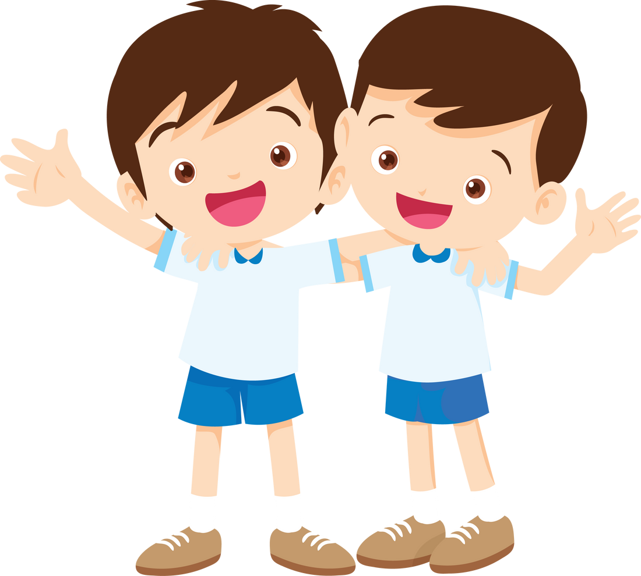
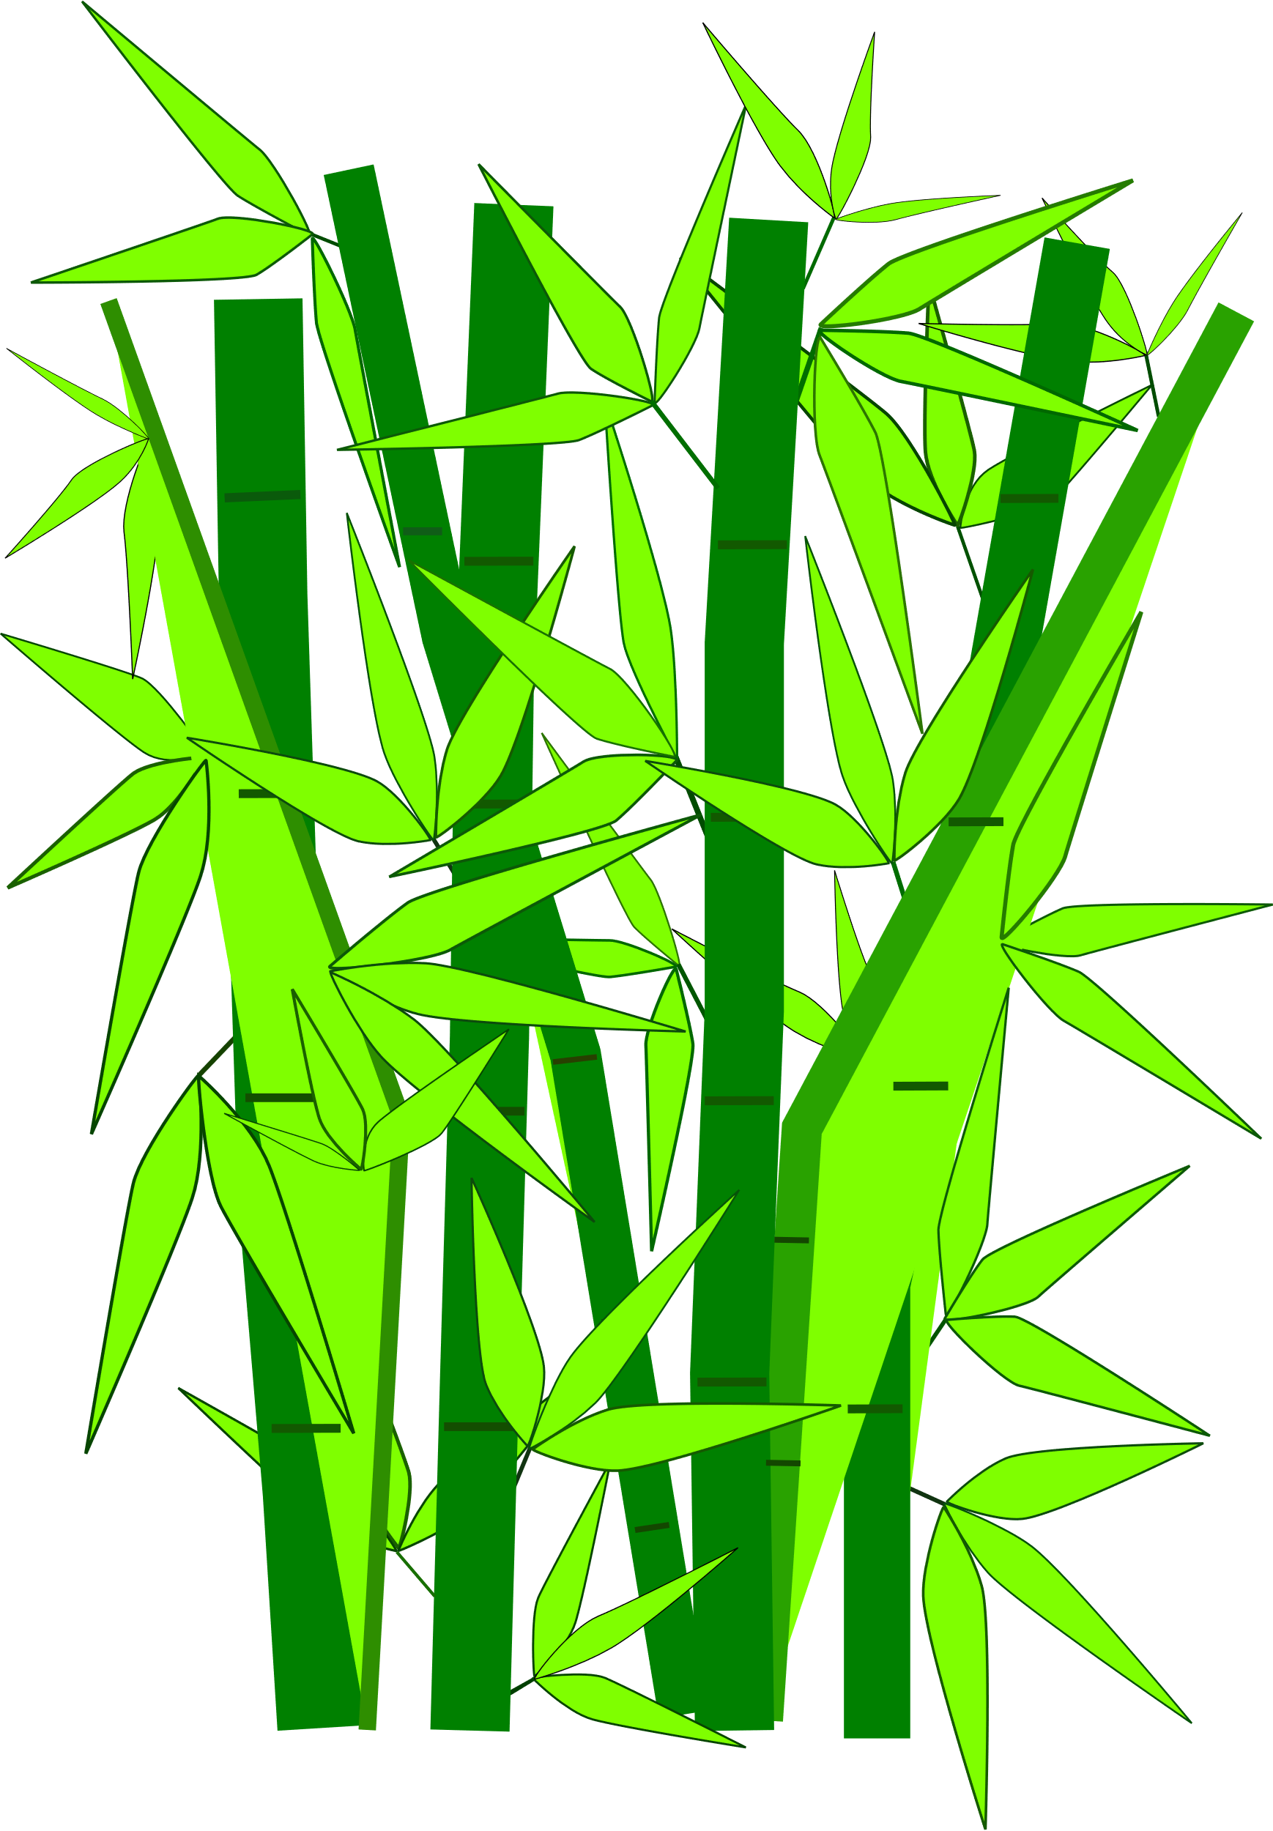
Hoạt động 1. Đặt câu hỏi
Đặt câu hỏi cho bộ phận in đậm trong mỗi câu dưới đây:
a) Đồng bào Khmer tổ chức lễ hội Cúng Trăng để tỏ lòng biết ơn đối với Thần Mặt Trăng.
b) Ghe ngo được chà nhẵn bóng để lướt nhanh trên dòng sông.
Đồng bào Khmer tổ chức lễ hội Cúng Trăng để làm gì?
Ghe ngo được chà nhẵn bóng để làm gì?
HOẠT ĐỘNG CẶP ĐÔI

Slide 18
Hoạt động 2. Ứng dụng câu hỏi Để làm gì?
Sử dụng câu hỏi “Để làm gì?”, hỏi đáp với bạn theo nội dung các câu sau:
a) Một người giỏi tay chèo ngồi đằng mũi ghe để chỉ huy các tay đua.
b) Một người đúng giữa ghe để giữ nhịp cho các tay đưa chèo thật đều.
c) Trước ngày hội, các tay đua phải tập chèo theo nhịp trên cạn cho quen.
HOẠT ĐỘNG CẶP ĐÔI

Slide 19
Hoạt động 2. Ứng dụng câu hỏi Để làm gì?
Một người giỏi tay chèo ngồi đằng mũi chèo để làm gì?
Một người giỏi tay chèo ngồi đằng mũi ghe để chỉ huy các tay đua.

Slide 20
Hoạt động 2. Ứng dụng câu hỏi Để làm gì?
Trước ngày hội, các tay đua phải tập chèo theo nhịp trên cạn để làm gì?
Trước ngày hội, các tay đua phải tập chèo theo nhịp trên cạn cho quen.

Slide 21
Hoạt động 2. Ứng dụng câu hỏi Để làm gì?
Một người đứng giữa ghe để làm gì?
Một người đúng giữa ghe để giữ nhịp cho các tay đưa chèo thật đều.

Slide 23
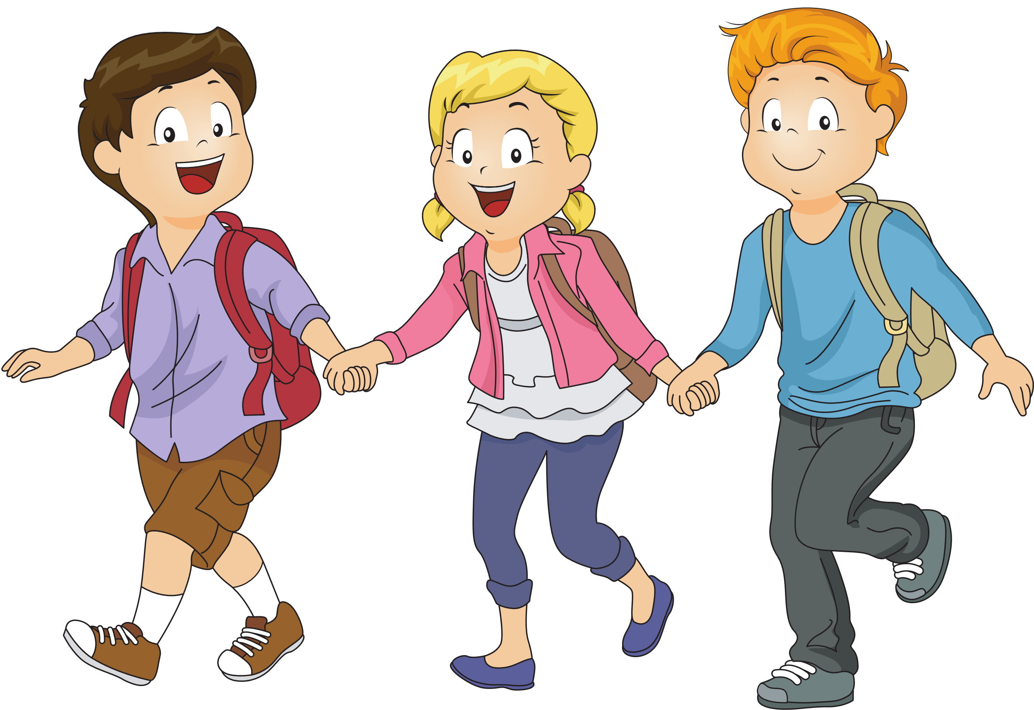
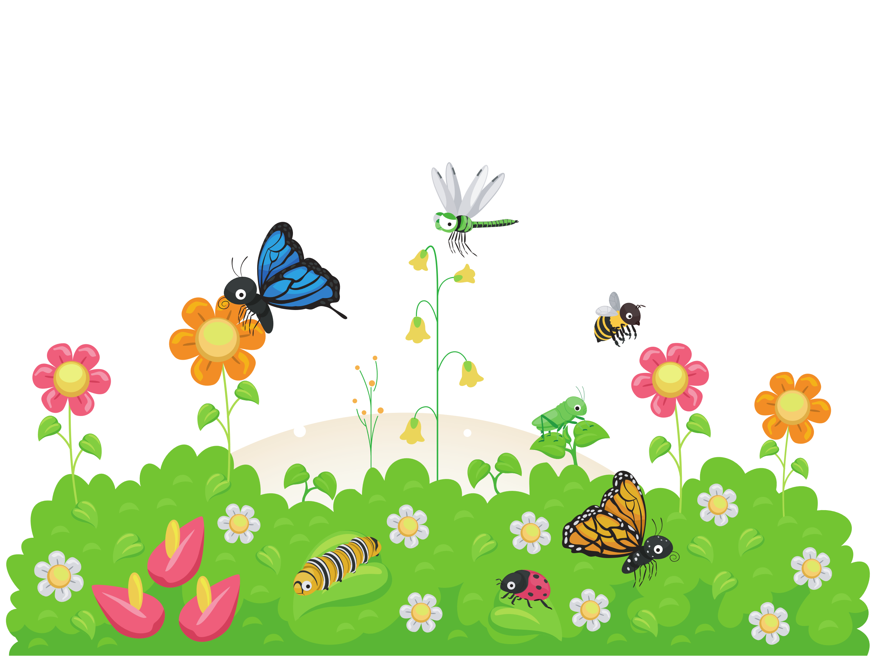
Ôn tập lại nội dung bài học
Chuẩn bị Bài viết 3: Chính tả

Slide 25
Để kết nối cộng đồng giáo viên và nhận thêm nhiều tài liệu giảng dạy,
mời quý thầy cô tham gia Group Facebook
theo đường link:
Hoc10 – Đồng hành cùng giáo viên tiểu học
Hoặc truy cập qua QR code

